Slide 1

2021秋ICS小班练习题1
建议用时50分钟
Bits and Bytes/Integers
姓名： 学号： 班号：
Floating Point
答卷说明：
a.答卷前,考生务必将自己的姓名填写在试卷指定位置.
b.答选择题时,请将答案填写在试卷相应位置.如需改动,请用签字笔将原答案划去,再在规定位置填写修正后的答案.未在规定区域作答的答案无效;答非选择题时,用签字笔直接答在试卷相应位置,写在草稿纸等非答题区域的答案无效.
d.本卷共4页,卷面分100分.
一、单项选择题（36分）
( )1.考虑如下代码：
设上述int和unsigned数均为32位,则以下表达式正确的是____.
A.(-1)<x B.(-y)>-1
C.(~y)+y==-1 D.(z<<4)>(z*16)
( )2.对x=$\frac{9}{8}$和y=$\frac{11}{8}$小数点后两位取整,结果正确的是____.
A.$1\frac{1}{4}$,$1\frac{1}{4}$ B.1,$1\frac{1}{4}$
C.$1\frac{1}{4}$,$1\frac{1}{2}$ D.1,$1\frac{1}{2}$
( )3.在采用小端法存储机器上运行下面的代码,输出的结果将会是____.(如无特别说明，int,unsigned为32位长,short为16位长,0~9的ASCII码分别是0x30~0x39,之后题目同)
A.0x00002303 B.0x00032303
C.0xffff8313 D.0x00008313
( )4.以下说法正确的是____.􀅅􀀢
A.(unsigned)-1<-2
B.2147483647>(int)2147483648u
C.(0x80005942>>4)==0x09005942
D.2147483647+1!=2147483648
( )5.以下说法正确的是____.
A.负数加上负数结果都为负数
B.正数加上正数结果都为正数
C.用&和~可以表示所有的逻辑与或非操作
D.用&和|可以表示所有的逻辑与或非操作
( )6.由____到____的类型转换既可能导致溢出、又可能导致舍入.
A.int,float B.float,int
C.int,double D.float,double
unsigned x=0x00000001;
int y=0x80000000;
int z=0x80000001;
char*s="2018";int* p1=(int*)s;
short s1=(*p1)>>12;
unsigned u1=(unsigned)s1;
printf("0x%x\n",u1);
第1页

Slide 2

2021秋ICS小班练习题(1)
( )7.考虑如下函数
XOR(a,b)的输出结果为____.
A.a,b B.b,a
C.b,0 D.b,a^b
( )8.对于IEEE浮点数,如果减少1位指数位,将其用于小数部分,将会有怎样的效果？
A.能表示更多数量的实数值,但实数值取值范围比原来小了.
B.能表示的实数数量没有变化,但数值的精度更高了.
C.能表示的最大实数变小,最小的实数变大,但数值的精度更高.
D.以上说法都不正确.
( )9.下面关于IEEE浮点数标准说法正确的是____.
A.在位数一定的情况下,不论怎么分配阶码位和小数部分,所能表示的数的个数不变
B.如果甲类浮点数有10位,乙类浮点数有11位,那么甲所能表示的最大数一定比乙小
C.如果甲类浮点数有10位,乙类浮点数有11位,那么甲所能表示的最小正数一定比乙小
D."0111000"可能是7位浮点数的NAN表示
( )10.给定一个实数,会因为该实数表示成单精度浮点数(float)而发生误差.不考虑NaN和Inf的情况,该绝对误差的最大值为____.
A.$2^{103}$ B. $2^{104}$ C. $2^{230}$ D. $2^{231}$
( )11.已知在x86-64架构下,0x100到0x103的字节存储如下图所示.假设指针p一开始指向地址0x100处,类型为“short *”.则当执行“p++;”的指令后,p所指向的短整型(short)的值变为 ( ).
A.0x2021 B.0x2120 C.0x2111 D.0x1121
12.下列关于教材第二章中整数和浮点数的说法中,正确的是( ).
A.假设a是使用补码表示的整型,则表达式"-a == ~(a + 1)"为真.
B.假设a和b是两个负整型,则可以通过表达式"a + b > 0"是否为真来判断a + b是否产生了溢出.
C.假设a是浮点数,且a的阶码域为零,则a一定不是规格化数.
D.假设a,b是两个浮点数,且它们都不是非数(NaN),则表达式"a + b == b + a"为真.
void XOR(intx,inty){
y=x^y;x=x^y;y=x^y;
print(x,y); //输出x和y
}
p
存储
…
0x20
0x21
0x11
0x08
…
地址
高地址
0x103
0x102
0x101
0x100
低地址
二、非选择题
13.考虑下面代码所示的变量,使用">","<","==","!="之一填空,能够填写">"或"<"的请不要填写"!=". (16分)
A.如果x>y,则ux________y.
B.如果((x<<31)>>31)<0,则x&1________0.
C.(!!x)-sizeof(short)________0.
D.xˆyˆ(˜x)–y________yˆxˆ(˜y)–x.
int x,y;
unsigned ux=x;
double d;
第2页

Slide 3

2021秋ICS小班练习题(1)
14.完成下面的问题. (12分)
(1)按照IEEE单精度浮点数(float)标准,-1.5用16进制表示为________,$2^{−149}$用16进制表示为________.
(2)考虑一种12-bit长的浮点数(符号位(s)：1-bit;阶码字段(exp)：4-bit;小数字段(frac)：7-bit),此浮点数遵循IEEE浮点数格式,则[1,2)区间中包含________个用上面规则精确表示的浮点数.
15.(12分)已知程序在x86-64机器上正常输出并终止,则运行下面四个方框中的代码,结果分别为：0x________,0x________,________,________.
int main(){
unsigned int A=0x11112222;
unsigned int B=0x33336666;
void* x=(void*)&A;
void* y=2+(void*)&B;
unsigned short P=*(unsigned short*)x;
unsigned short Q=*(unsigned short*)y;
printf("0x%04x",P+Q);
return 0;
}
int main(){
char A[12]="11224455";
char B[12]="11445577";
void*x=(void*)&A;
void*y=2+(void*)&B;
unsigned short P=*(unsigned short*)x;
unsigned short Q=*(unsigned short*)y;
printf("0x%04x",Q-P);
return 0;
}
int main(){
for(int x=0;;x++){
float f=x;
if(x!=(int)f){ printf("%d",x);break;}
}
return 0;
}
int main(){
int x=33554466;//2^25+34
int y=x+8;
for(;x<y;x++){
float f=x;
printf("%d",x–(int)f);
}
return 0;
}
第3页

Slide 4

2021秋ICS小班练习题(1)
16.(24分,2021期中预选)
I.数制表示是基本,字节顺序要记牢.
假设某运行Windows的Intel x86-64机器在地址0x100和0x101处存储的数据分别为 (1010 1100)₂ 和(1111 1011)₂.又假设x是一个short类型的变量,x的地址为0x100,则x= ____(1)____ (用十进制表示).
II.整数运算切莫慌,数据类型不要忘.
(i)判断正误:设x,y,z是整型,且x<y<z<0,则(-y)>(-z)>0.(____(2)____) (填“√”或”×”之一).
(ii)在Intel IA32架构下,((-9)>>1)+sizeof(long) ____(3)____ 0(填“>”,”=”或”<”之一).
III.浮点转换要细心,无穷非数须甄别.
考虑一种新的遵从 IEEE 规范的浮点的格式，1位符号位，包含 k 位指数位，n 位小数位 (k>1，n>0).
(i)若k=3,n=8,则该浮点数所能表示的最大的规格化数为____(4)____(填分数).将$−\frac{3}{8}$转换为该浮点数,则浮点数的十六进制表示为____(5)____.若把$−\frac{3}{8}$舍入到最近的$\frac{1}{4}$,将得到____(6)____(填分数).
(ii)假设a,b是两个浮点数,且它们都不是非数(NaN),则表达式“a + b == b + a”____(7)____(填“一定”或“不一定”之一)为真.
(iii)假设k+n=11,则该浮点数最多能精确表示____(8)____个连续的整数(用含k的代数式表示).
第4页

Slide 5
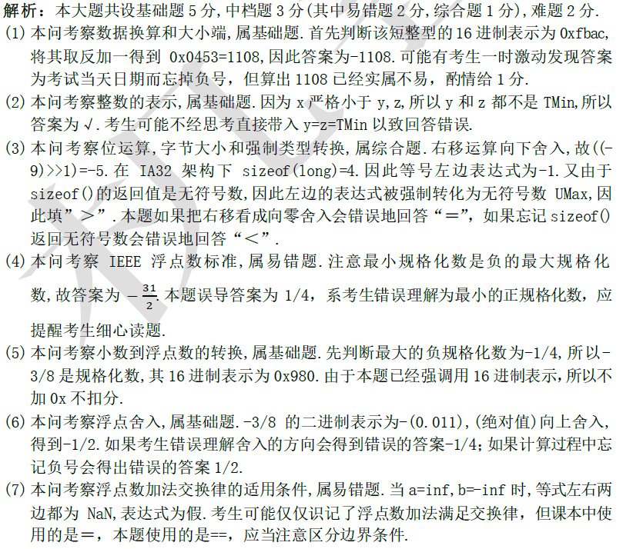
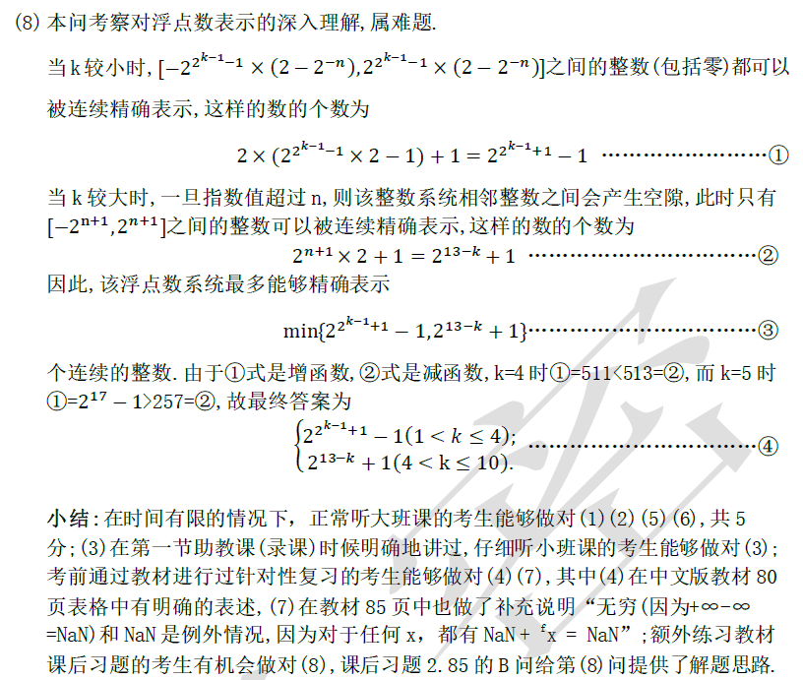
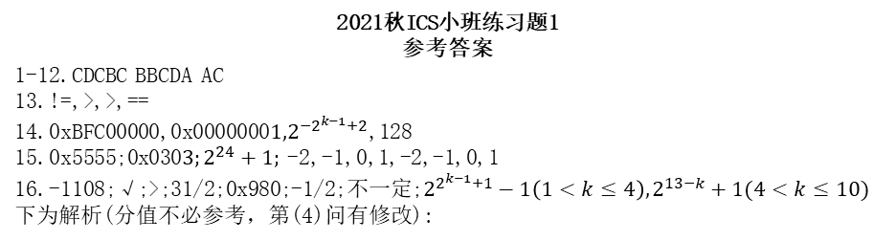
2021秋ICS小班练习题(1)
2021秋ICS小班练习题1
参考答案
1-12.CDCBC BBCDA AC
13.!=,>,>,==
14.0xBFC00000,0x0000000${1,2}^{−2^{k−1}+2}$,128
15.0x5555;0x030${3;2}^{24}+1;$ -2,-1,0,1,-2,-1,0,1
16.-1108;√;>;31/2;0x980;-1/2;不一定;$2^{2^{k−1}+1}−1\left(1<k≤4\right),2^{13−k}+1(4<k≤10)$
下为解析(分值不必参考，第(4)问有修改):
第5页

